Slide 1
GEOGRAFÍA REGIONAL I
4to año CPE
TEMA 2: LAS AMÉRICAS
M.Sc. MAYTÉ VALDÉS DÍAZ

Slide 2
CLASE 4: Características geólogo- geomorfológicas de América del Norte
OBJETIVO: - Argumentar las interacciones entre los componentes físico- geográficos en los continentes, regiones y paisajes de Las Américas; así como, la manifestación de los problemas globales que afectan al medio ambiente.

Slide 3
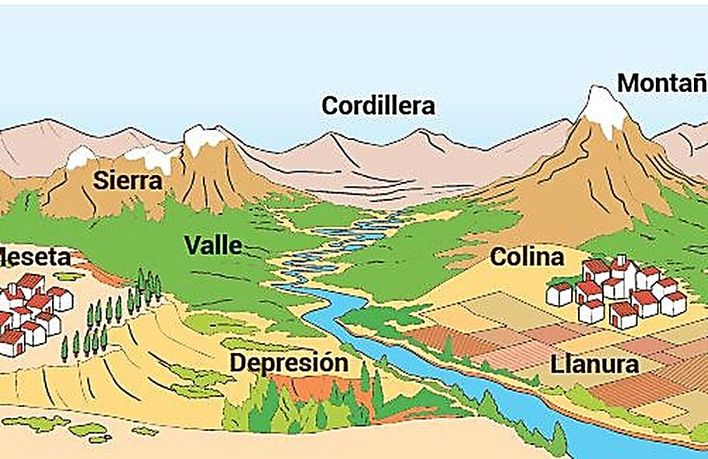
Sí realizamos una lectura de la escala cromática del mapa Las Américas. Físico, podemos llegar a la conclusión que encontramos todos los tipos de relieve

Slide 4
Pero….
¿Cómo sucedió la formación de esos relieves?

Slide 5
Desde el punto de vista geológico
El planeta Tierra está compuesto por cuatro provincias geológicas las cuales determinan la edad del relieve y la existencia de procesos exógenos y endógenos que actúan sobre el modelado de este.
De esta manera encontramos:
Escudos cratónicos
Plataformas
Orógenos activos
Orógenos inactivos

Slide 6
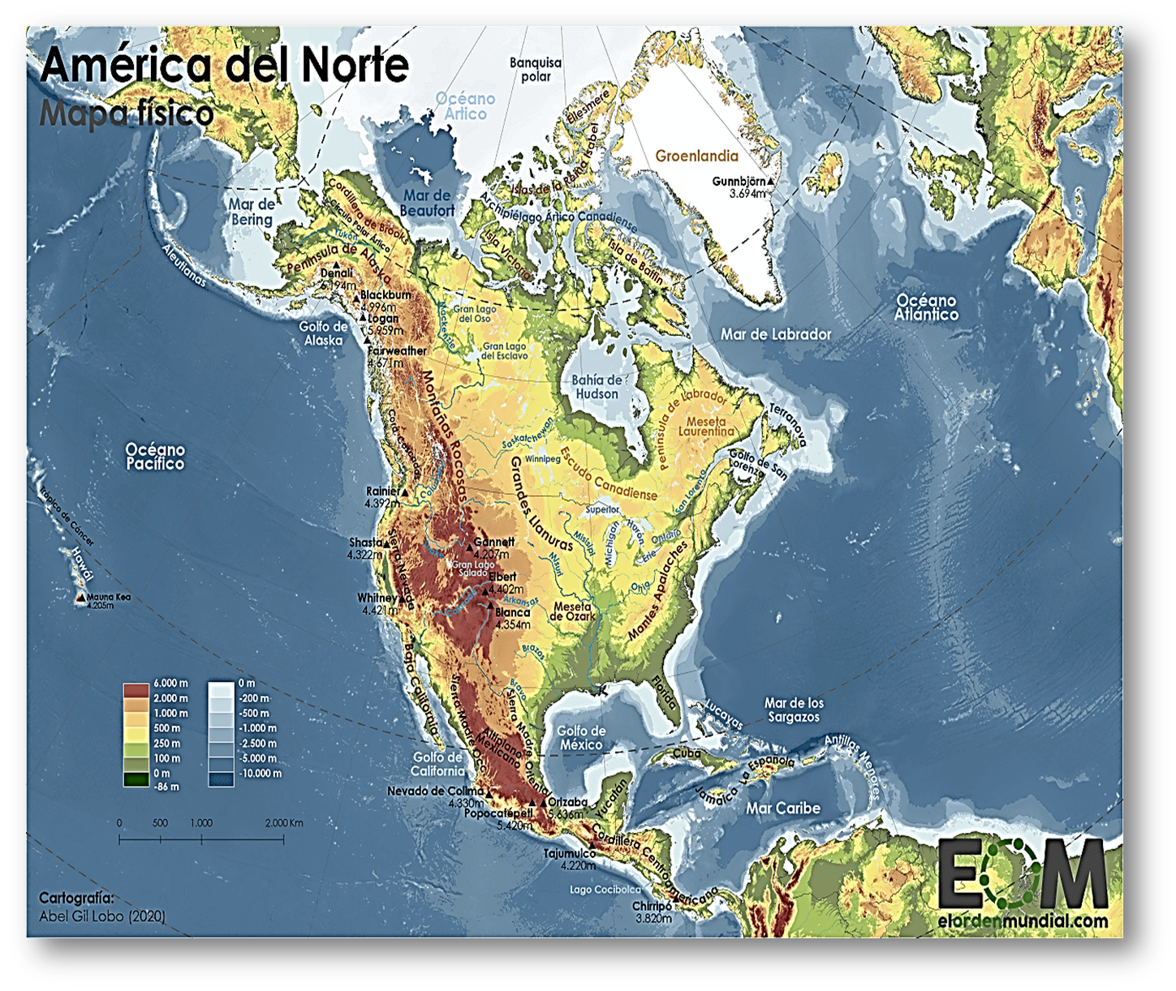

¿ Cómo identificar estas provincias en el mapa?
Pues son fácil de reconocer pues están estrechamente relacionadas con la escala cromática de los Atlas y Mapas murales que se especializan en el aspecto físico de la superficie terrestre

Slide 7
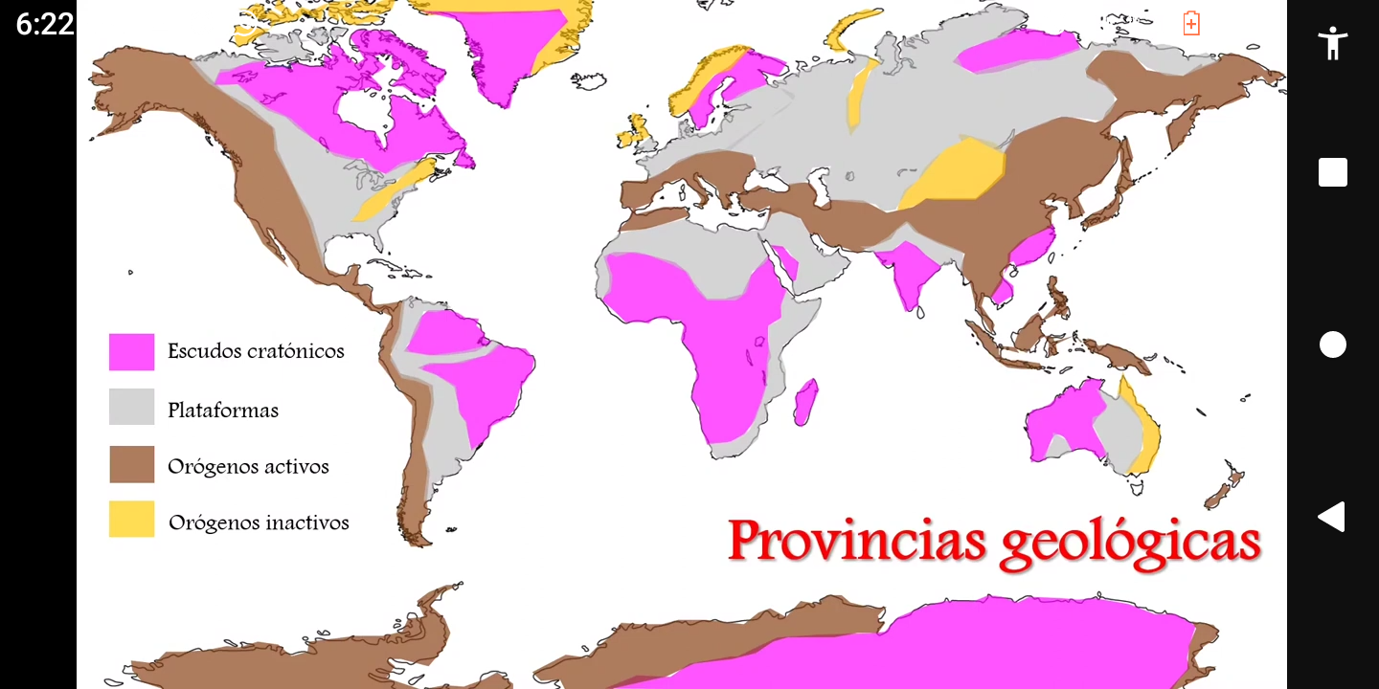
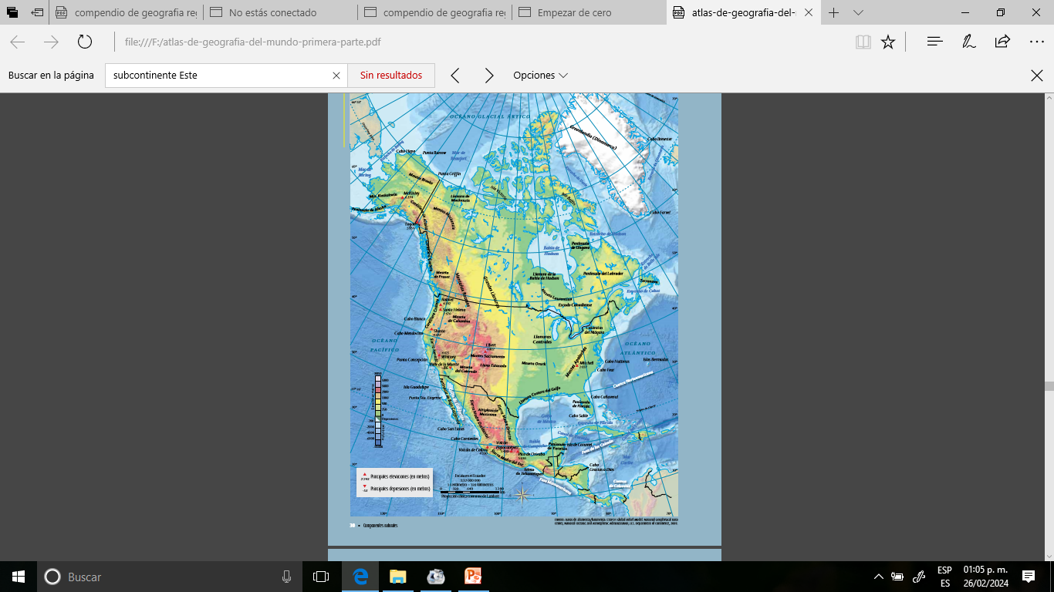

Slide 8

¿Cómo se relacionan las provincias geológicas, el relieve de América del Norte y las placas tectónicas?

Slide 9
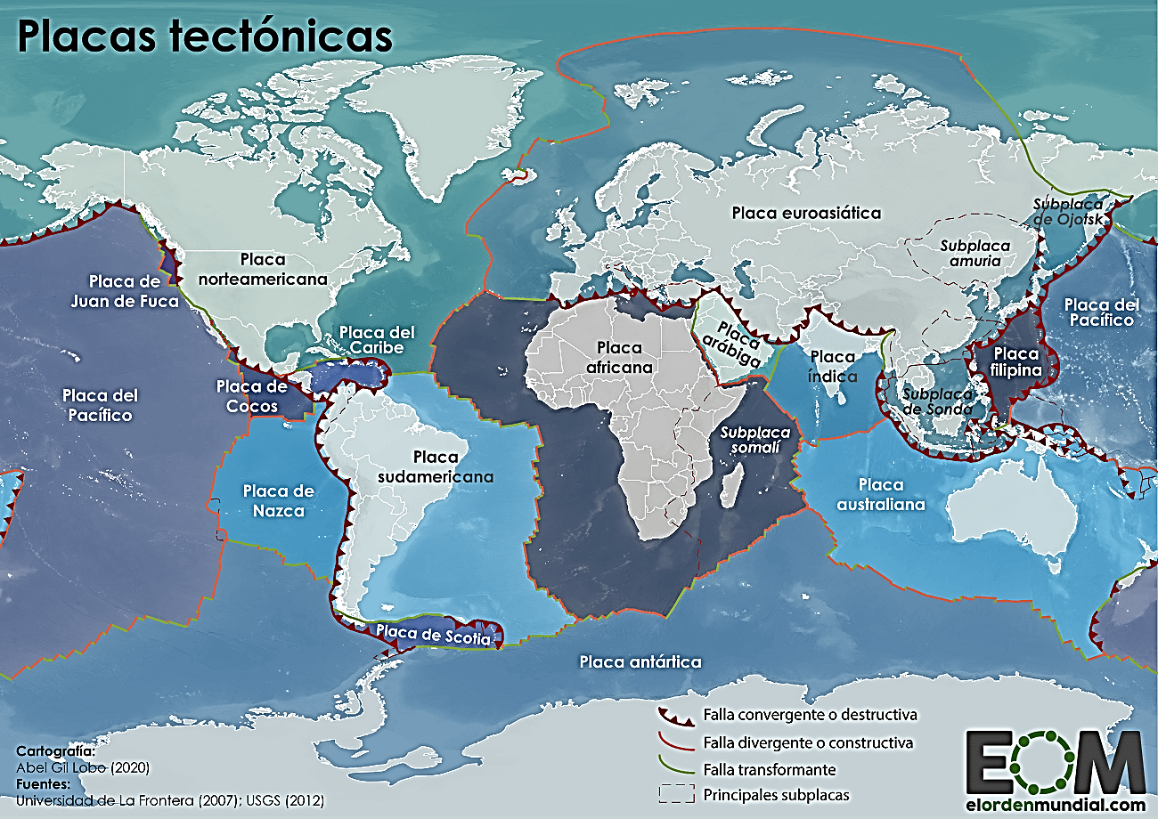
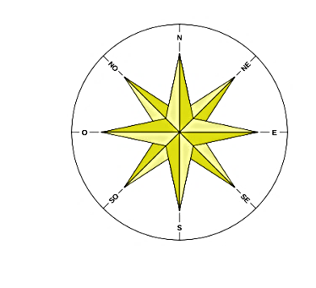
América del Norte forma parte de la Placa norteamericana
Al Sur con la Placa del Caribe
En el Oeste entra en contacto con la Placa Pacífica
Al Suroeste con la Placa de Cocos

Slide 10
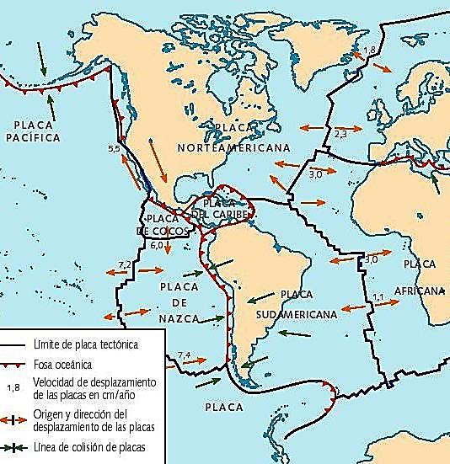
En la actualidad, las placas se desplazan a cierta velocidad, la cual se mide en cm/año.
Si observamos la imagen y comparamos las placas de los litorales oeste y este de América del Norte
¿ A qué conclusión podemos llegar?

Slide 11
¿Cómo influyen estas placas en la modelación del relieve de América del Norte?

Slide 12
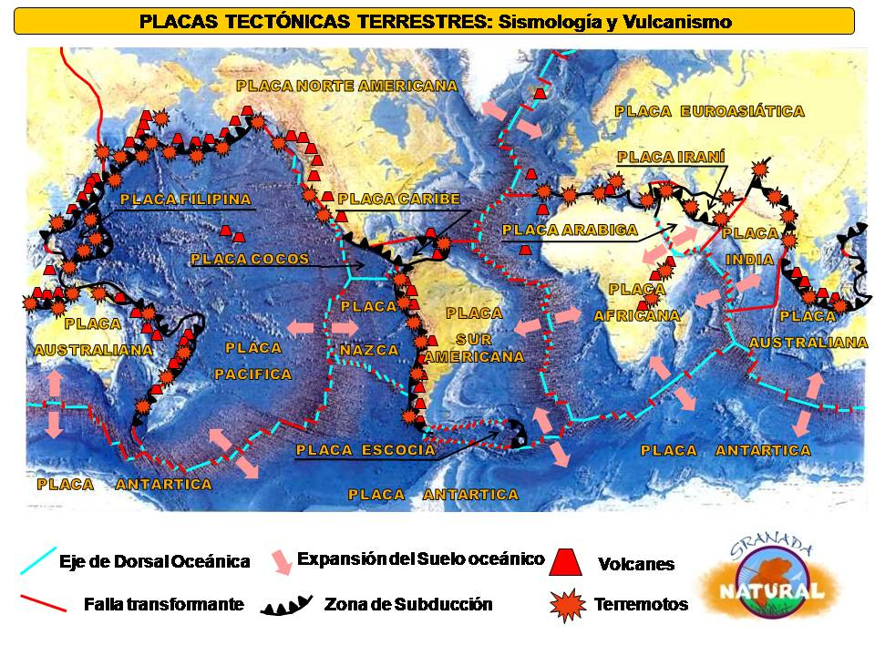
Conclusión # 1:
En el litoral oeste las placas se desplazan a mayor velocidad por lo que existen líneas de colisión entre las placas que activan la actividad sísmica y el vulcanismo

Slide 13
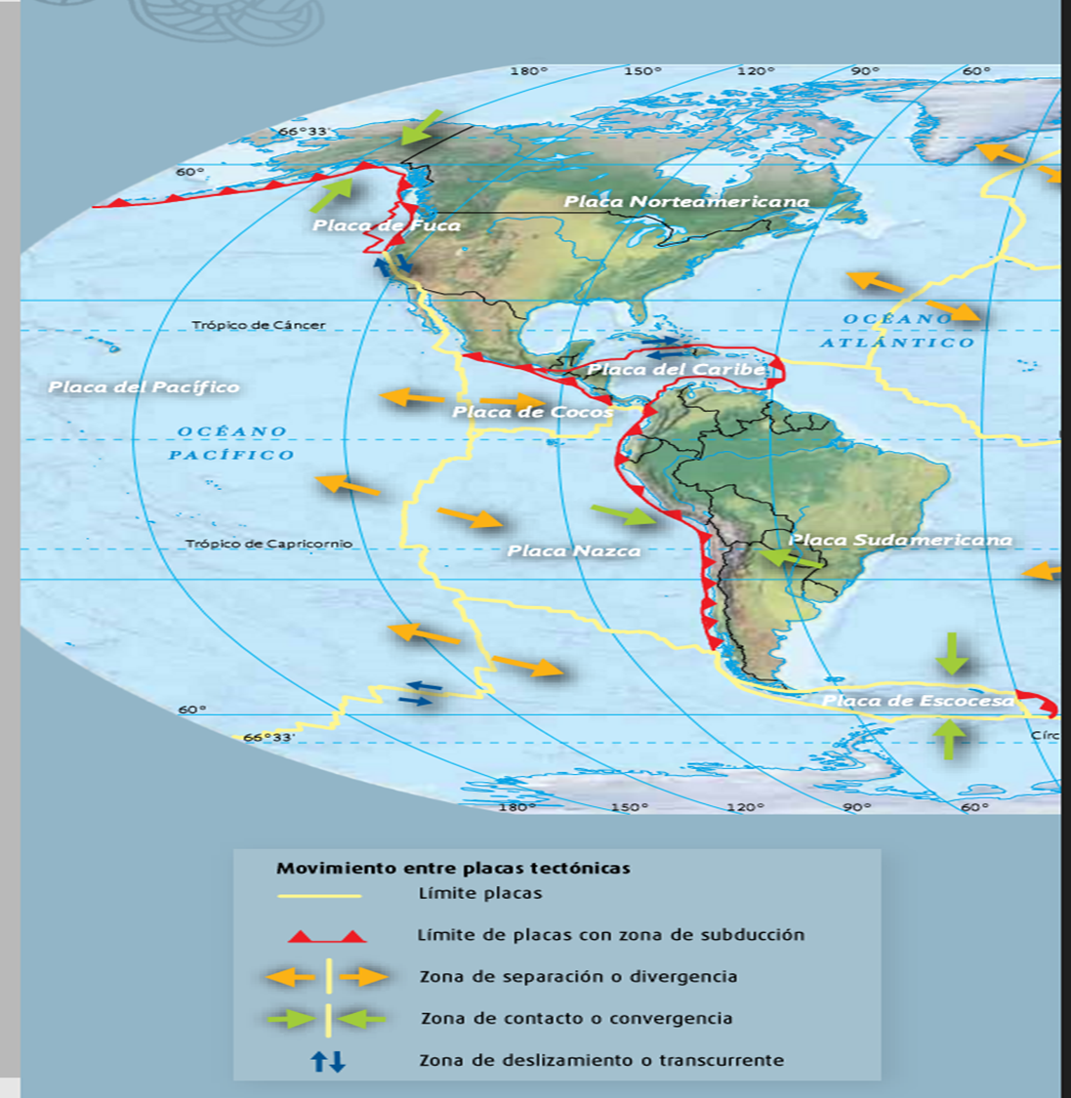
Conclusión # 2:
Las líneas de colisión entre placas oceánicas y continental provocan zonas de subducción que dan lugar a fallas convergentes o destructivas y a fallas transformantes o zonas de deslizamiento

Slide 14
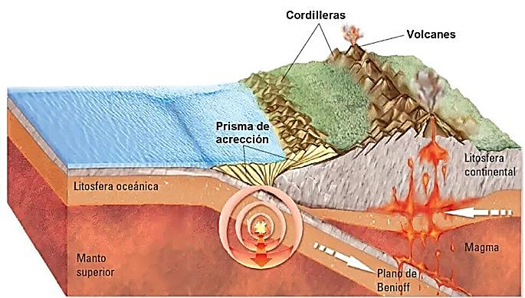
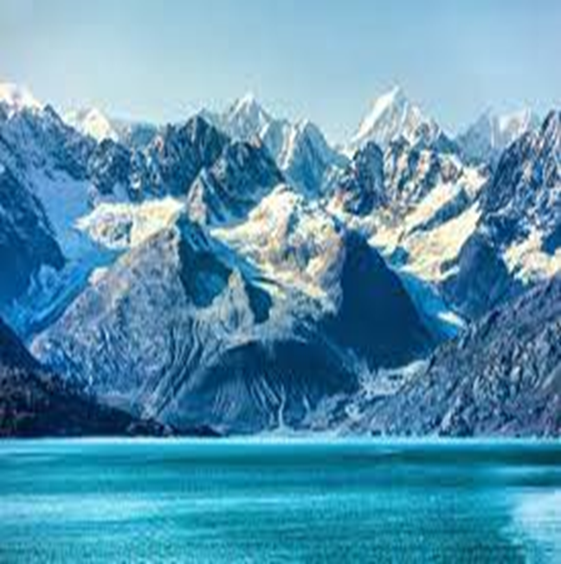
¿Qué forman las fallas convergentes o destructivas?

Slide 15
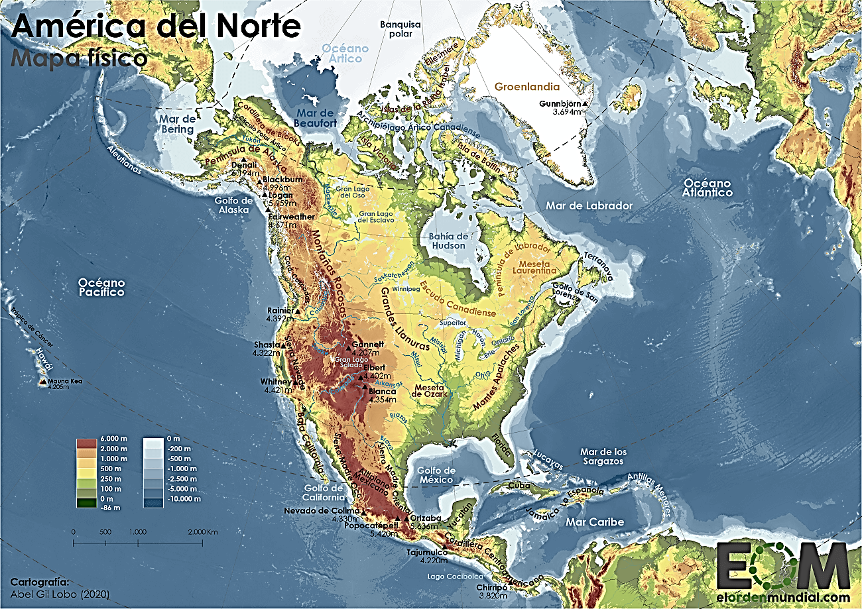
Al oeste de América del Norte, las fallas convergentes o destructivas dan origen al sistema de las Cordilleras norteamericanas , que se extienden a lo largo de 9000 km desde Alaska hasta México y con un ancho variable que oscila entre 600 y 1600 Km

Slide 16

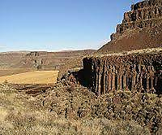
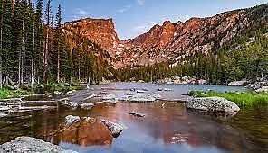
La extensión latitudinal de este sistema orográfico origina la diversidad de sus paisajes debido a la acción del clima, manifestándose la zonalidad morfoclimática .
Paisaje de la Cordillera de Alaska. Canadá
Paisaje de los Montes Mackenzie. Canadá
Paisaje de la Meseta de Columbia. EUA

Slide 17
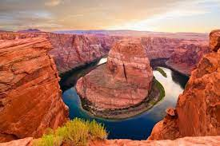
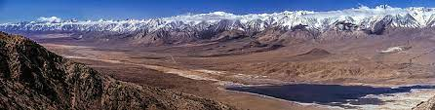
Meseta del Colorado. EUA
Sierra Nevada. EUA

Slide 18
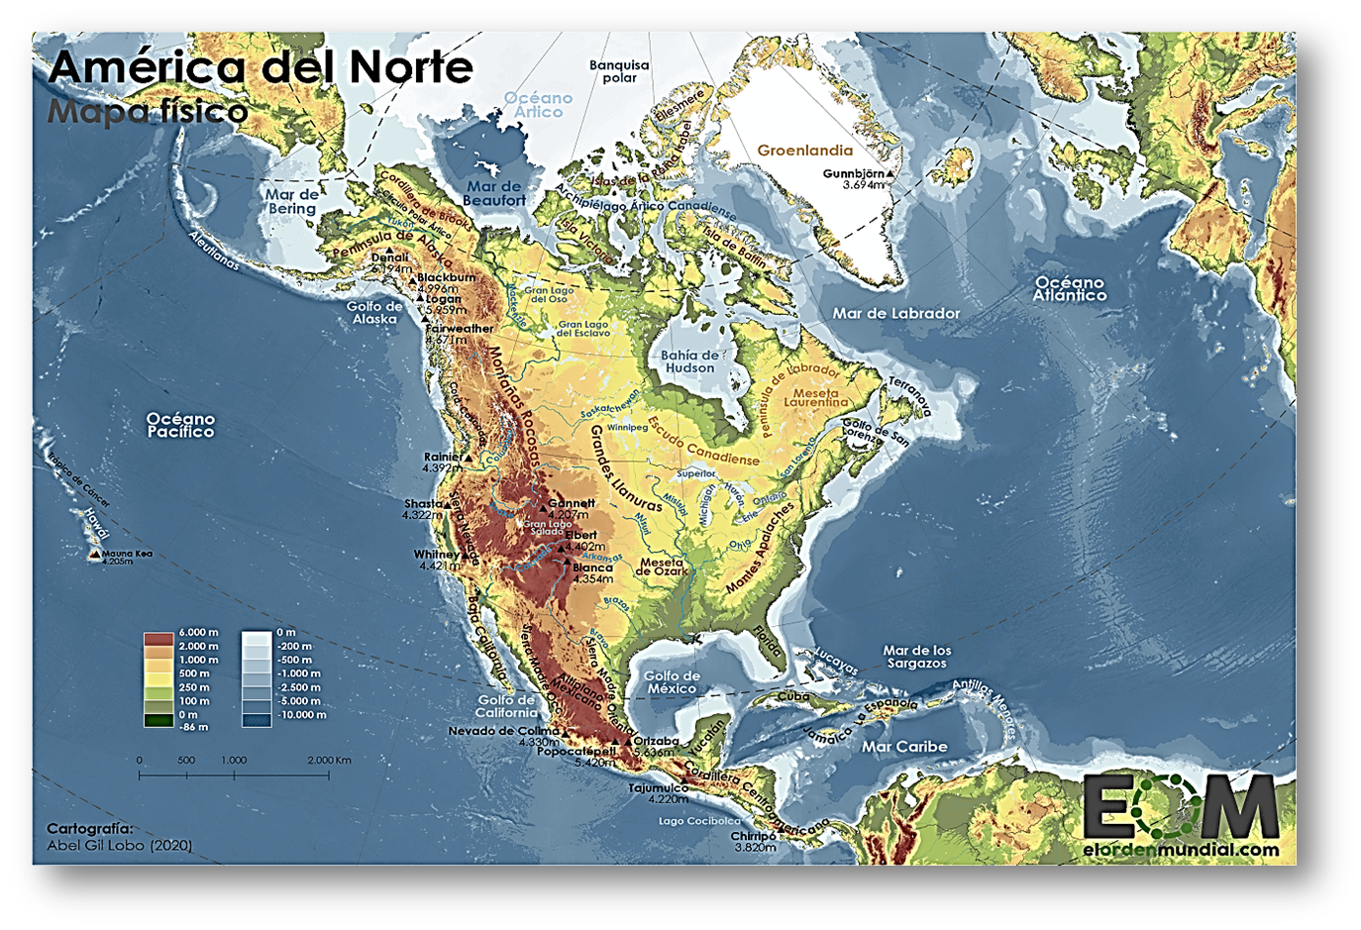
Por ello, en las Cordilleras norteamericanas se distinguen cinco sectores estructurales
1. Los Montes de Alaska: los cuales constituyen altas montañas tectónicas y altas montañas volcánicas originadas por los procesos de subducción de las placas

Slide 19
Las Montañas Rocosas de Canadá y Estados Unidos estructuradas por altas cadenas de montañas tectónico-denudativas de diferentes edades.

Slide 20
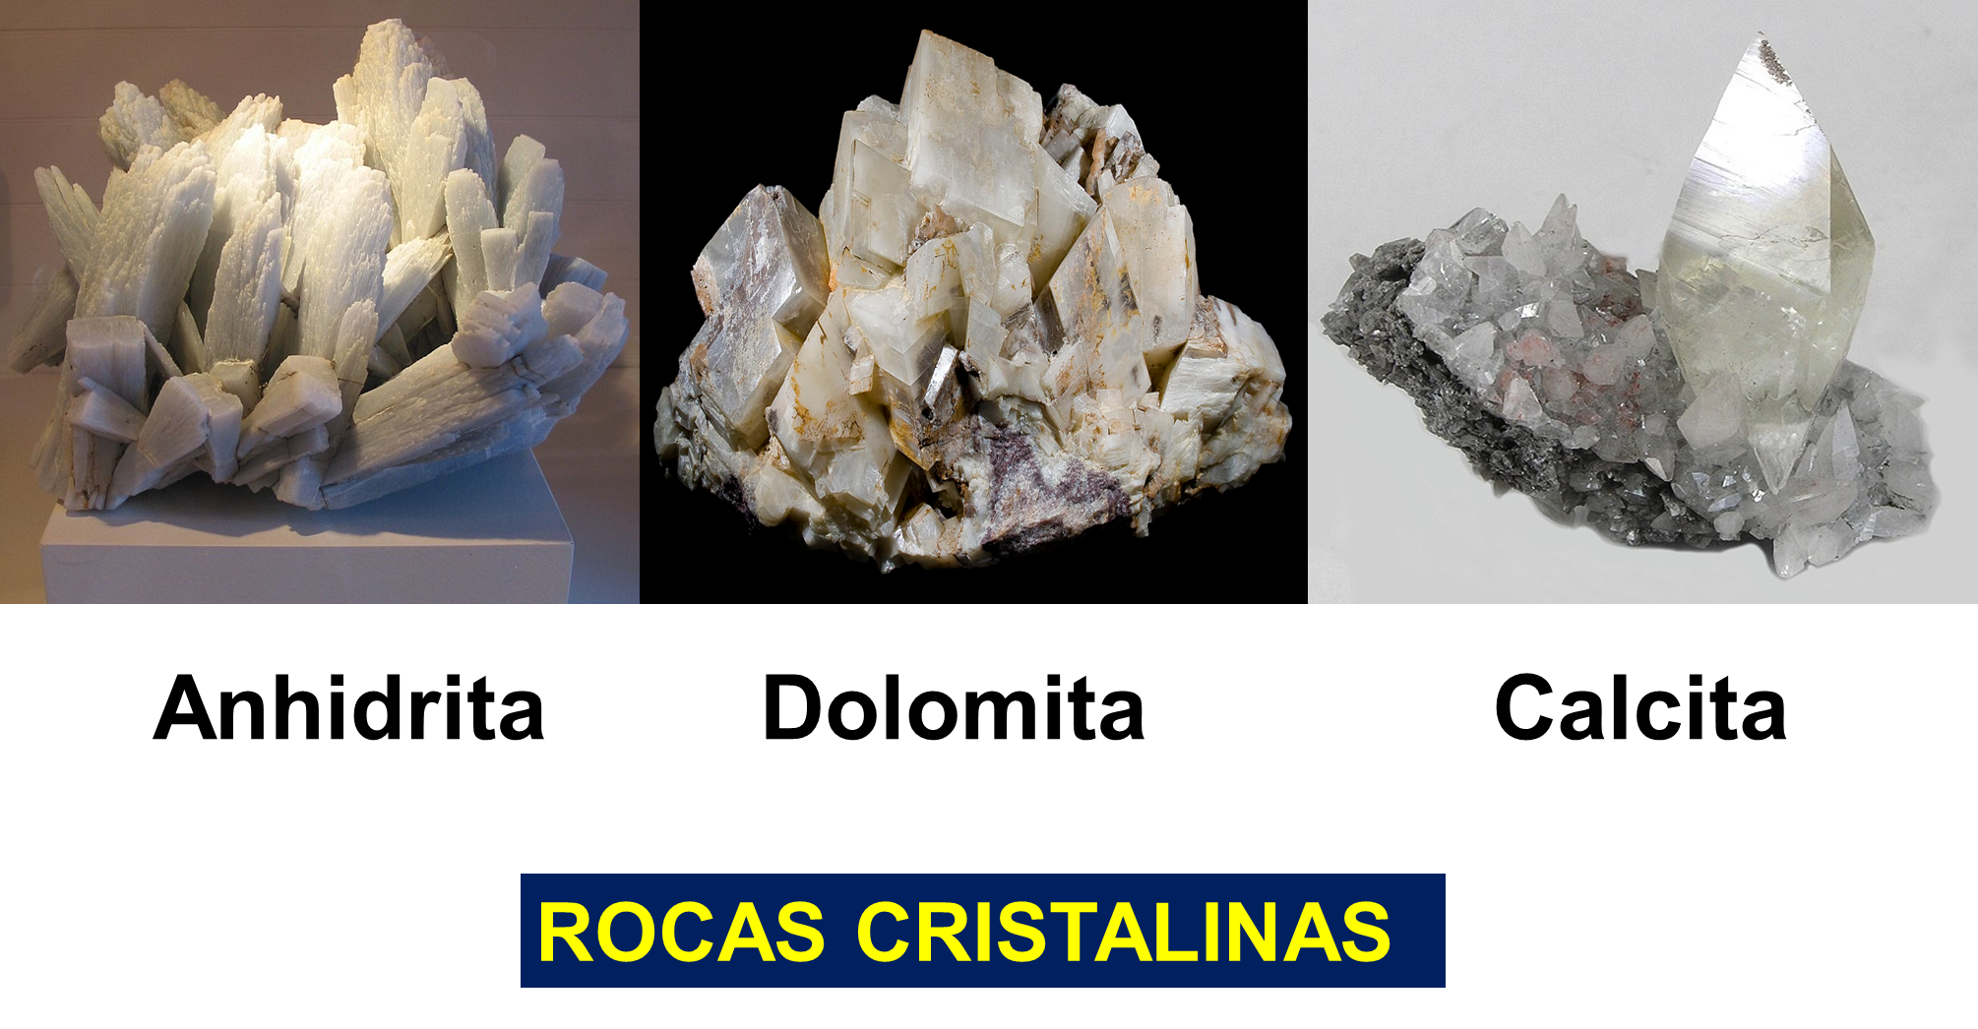
Las Montañas Rocosas o Rocallosas que se formaron durante la orogénesis cenozoica y están constituidas por un núcleo central de rocas cristalinas rodeado de formaciones laterales de rocas sedimentarias

Slide 21
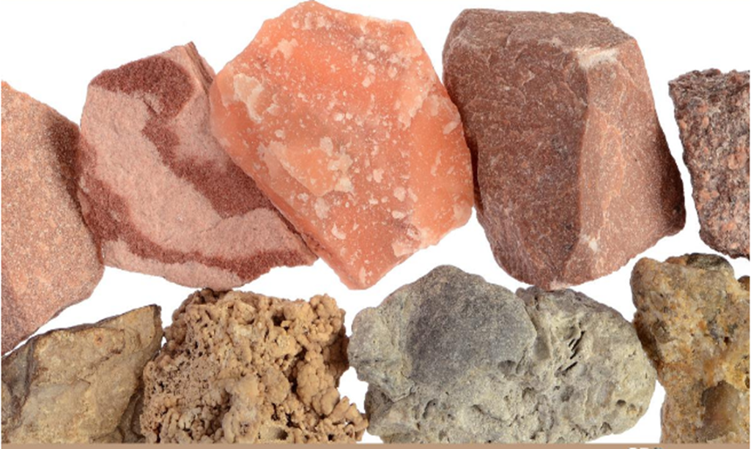
Rocas sedimentarias

Slide 22
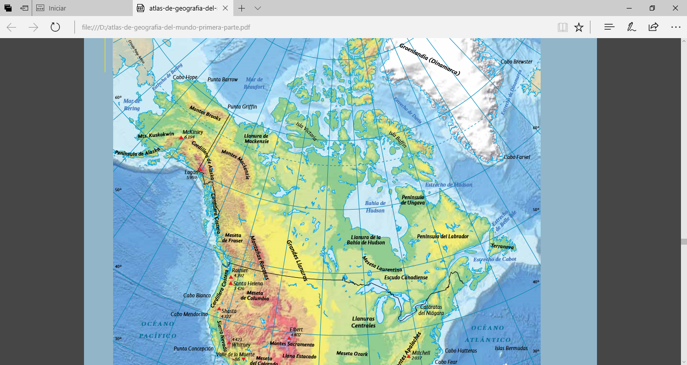
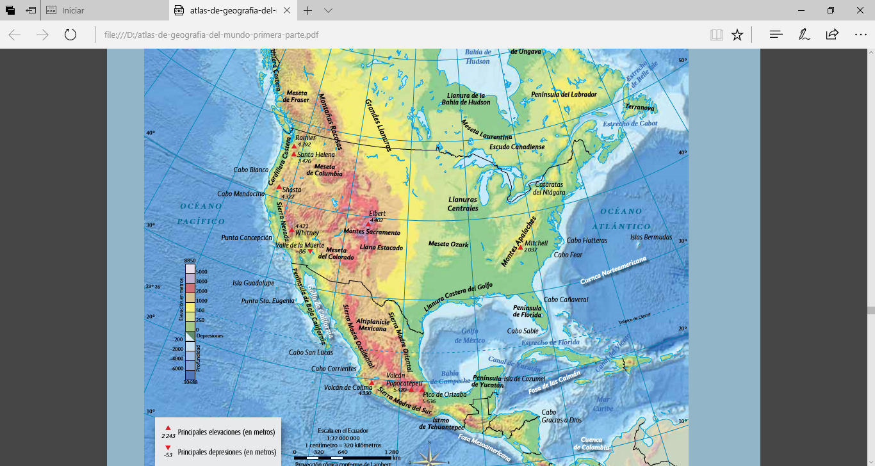
3. Mesetas volcánicas de estratificación de edad Jurásico-Cretácico y Cretácico-Eoceno: del Yukón, Fraser, Columbia y la altiplanicie Mexicana

Slide 23
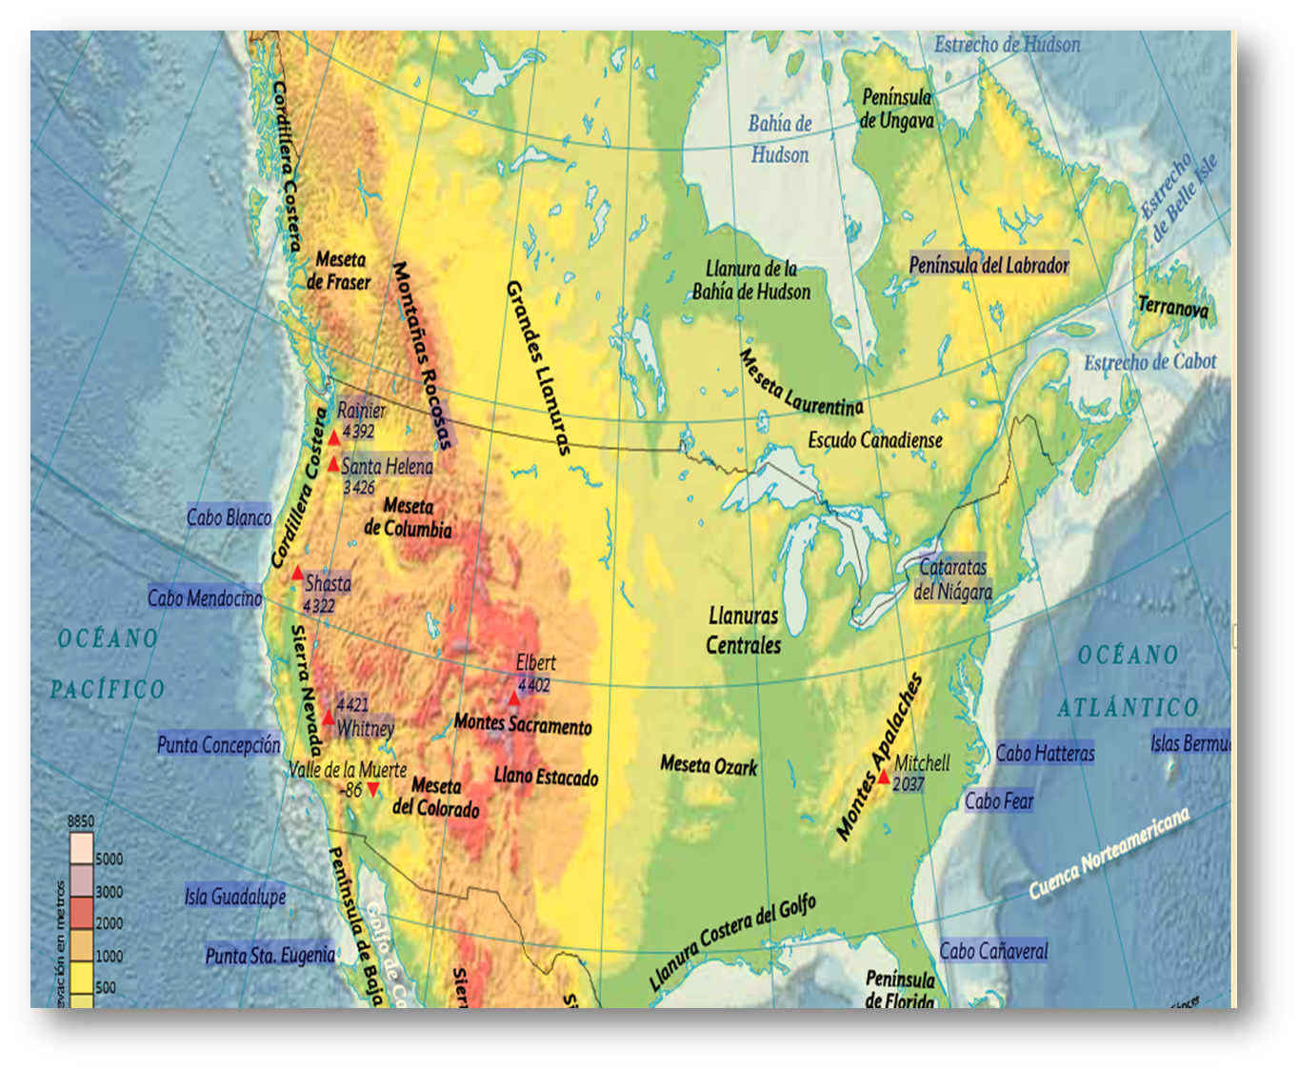
4. La Cordillera o Cadena Costera de Estados Unidos de origen post-alpino

Slide 24
5. La cadena insular de las Aleutianas con más de 25 volcanes activos
la cadena insular y la cordillera Costanera de Canadá hacia el norte de la isla de Vancouver
la Cadena Volcánica Transversal del sur de México

Slide 25
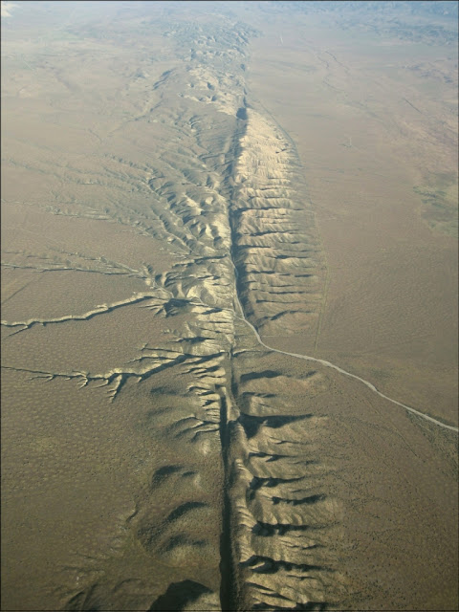
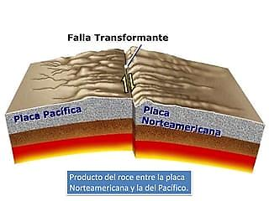
¿Qué forman las fallas transformantes?
Falla de San Andrés

Slide 26
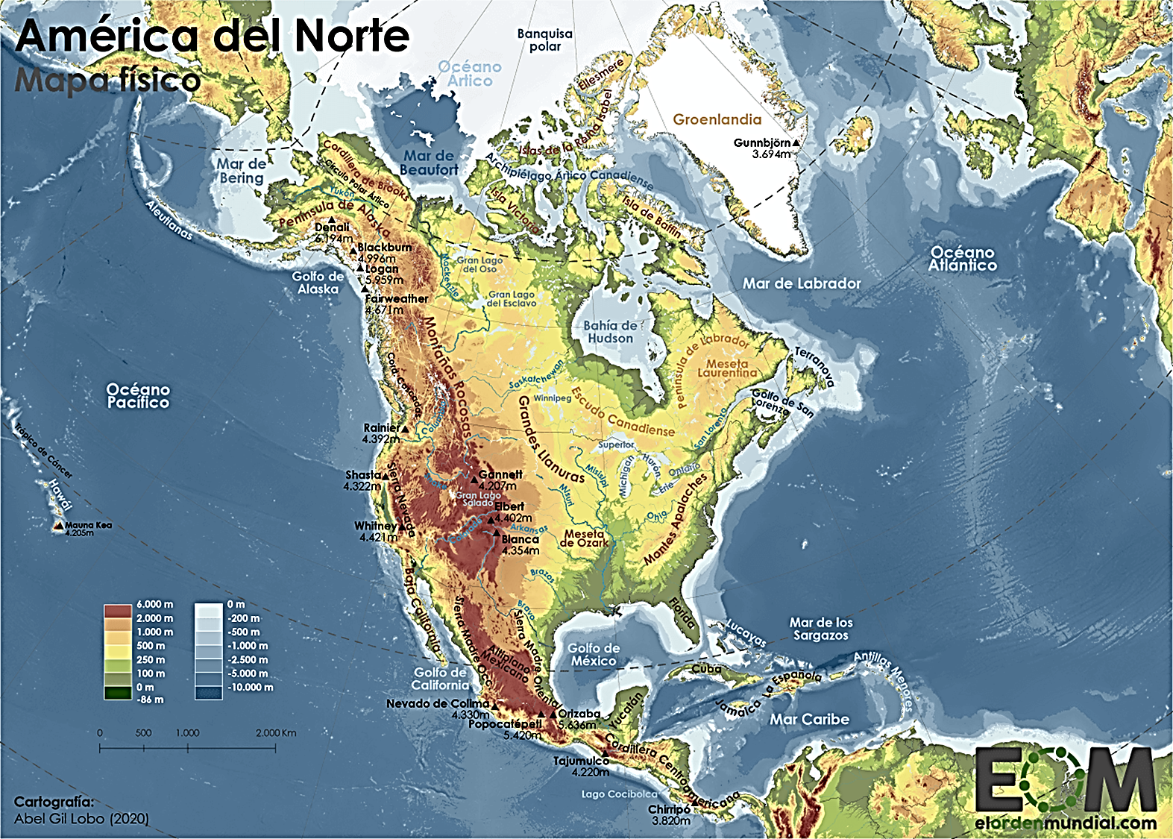
¿Qué ocurre dentro de la placa continental norteamericana?
Los territorios de la placa con corteza continental precámbrica se localizan en la porción central del continente y se extienden por el norte formando parte de las islas Árticas próximas a la costa canadiense.

Slide 27
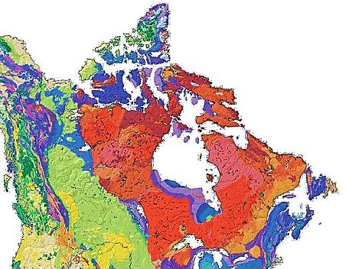
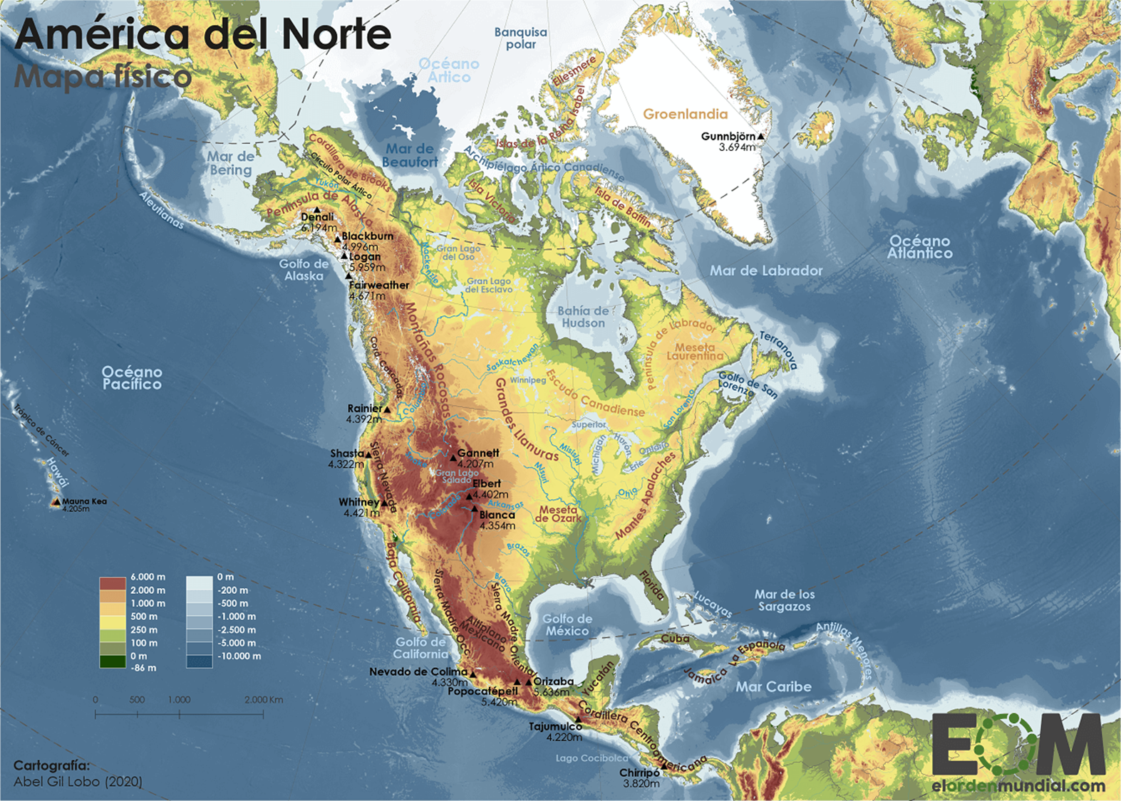
Estos territorios están estructurados por el escudo Canadiense o Laurentino el cual ocupa la porción nordeste de América del Norte, desde los Grandes Lagos hasta la isla de Groenlandia.

Slide 28
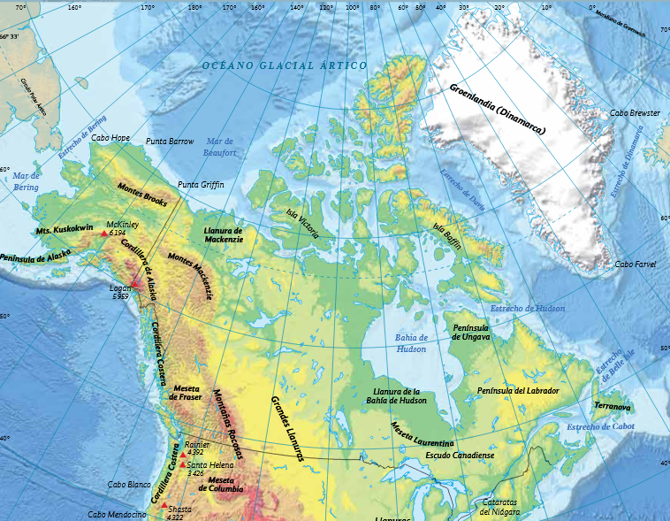
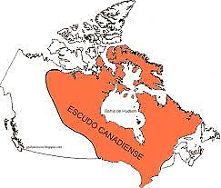
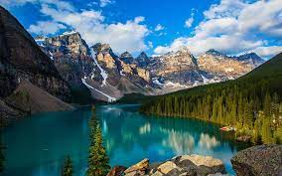
Su mayor altura es el Monte Laurentino con 300 metros de altura

Slide 29
Efectos de los procesos exógenos en el Escudo Canadiense
Debido al clima de la región y la presencia de grandes masas de agua que bordean el borde del escudo canadiense, las rocas ígneas que dieron lugar a este escudo se han ido erosionando por lo que en la actualidad está constituido por rocas metamórficas como son los gneis, el granito y la pizarra

Slide 30
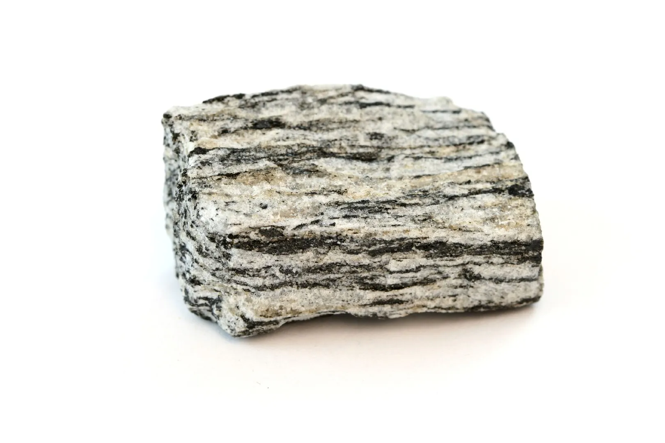
Rocas Gneis
Se caracterizan por la alternancia de sus colores
claros y oscuros que pueden ir de milímetros a metros de grosor. Cuenta con cuarzo, mica y feldespato, entre otros minerales, en su composición más común.

Slide 31
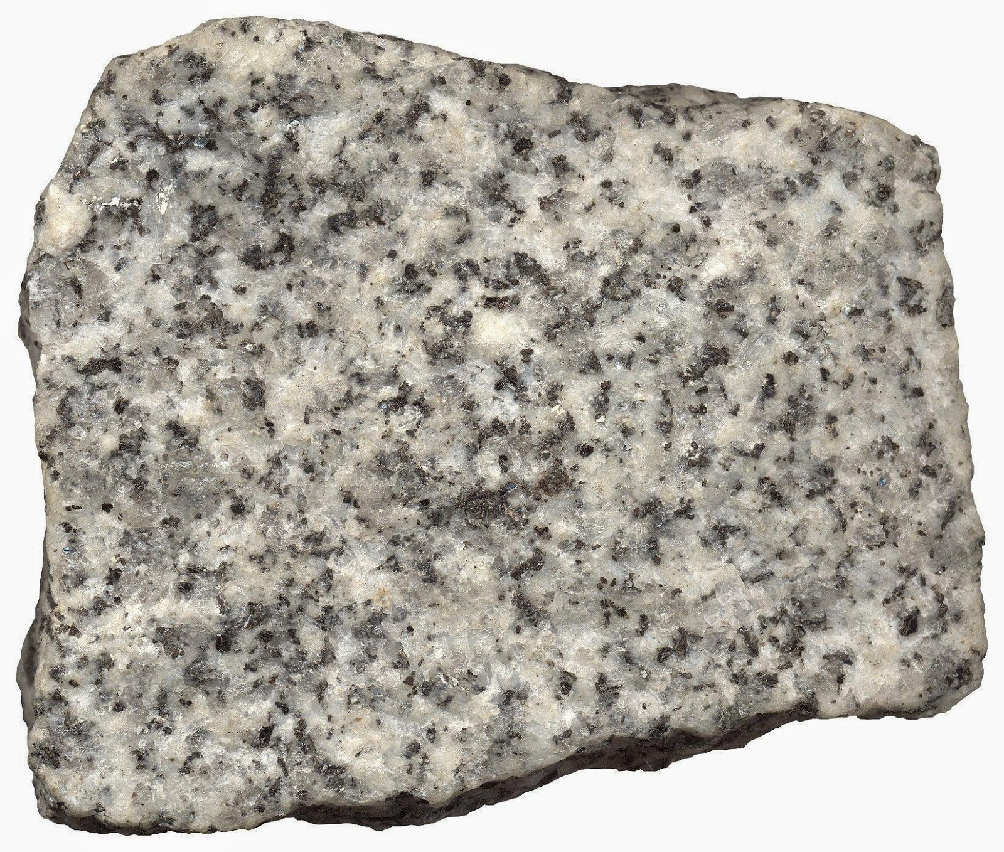
Rocas Granito
Se produce al enfriarse el magma lentamente con alto contenido de sílice en profundidades a alta presión. Contenido de cuarzo (20%-40%), 65% Feldespato alcalino versus plagioclasa.

Slide 32
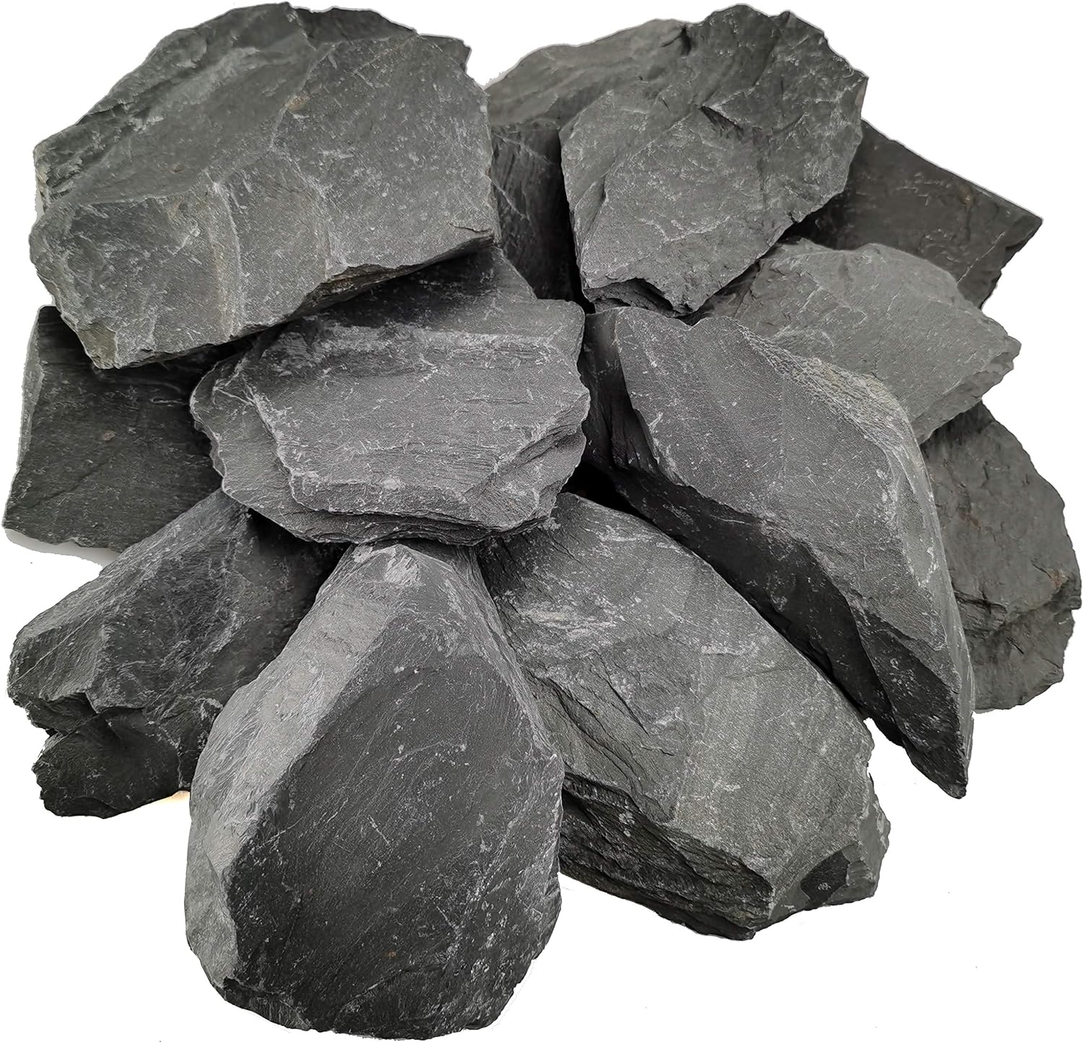
Rocas Pizarra
Llamada también roca fósil, es una roca metamórfica de estructura foliada, densa y de grano fino. Puede dividirse en delgadas capas o láminas. Está compuesta principalmente por cuarzo y moscovita, minerales de arcilla y feldespatos, además de pequeñas muestras de clorita y hematita.

Slide 33
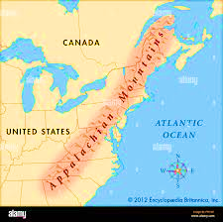
Próximo a la costa del océano Atlántico, desde la Península de Gaspesia hasta el estado de Alabama, al este, se encuentran los Apalaches los cuales constituyen un sistema menos elevado.

Slide 34
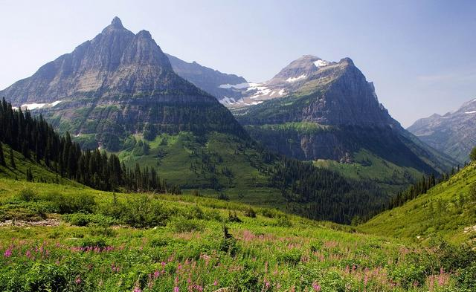
Montes Apalaches
El origen de estas montañas está asociado a la colisión de la placa norteamericana con la placa europea (escudo Báltico), originándose en el borde de colisión un borde activo de placas

Slide 35
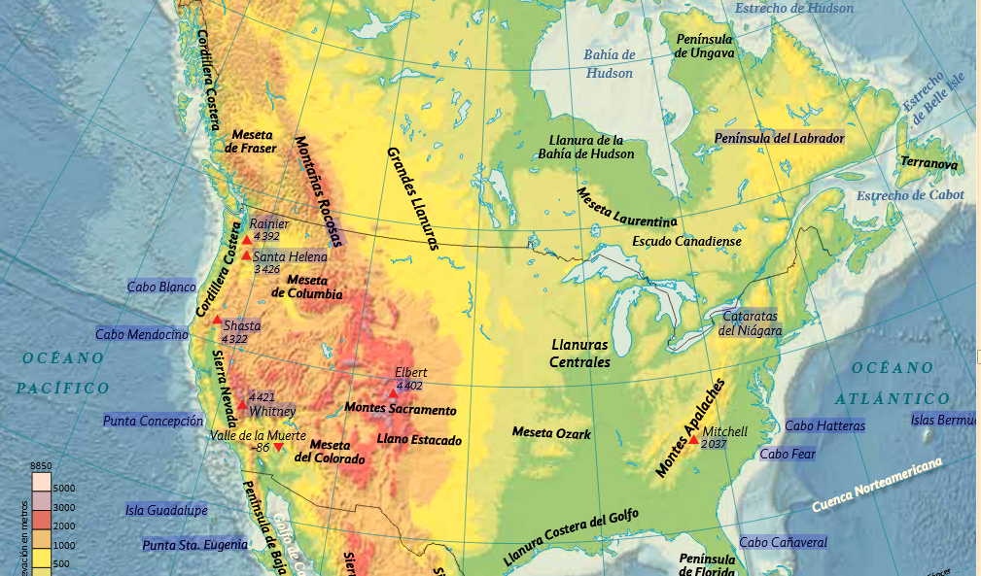
Los Montes Apalaches se dividen en Los Apalaches del Norte ( son más antiguos y contiene una gran cantidad de hierro) y Apalaches del Sur (son más nuevos y tiene gran cantidad de carbón).

Slide 36
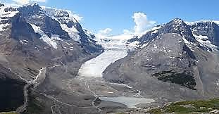
Características de los Apalaches del Norte
Montañas bajas erosionadas por el clima subpolar y templado, existencia de morfoesculturas glaciales, predominando los valles colgantes, lagos y farallones de morrenas terminales
farallones de morrenas terminales

Slide 37
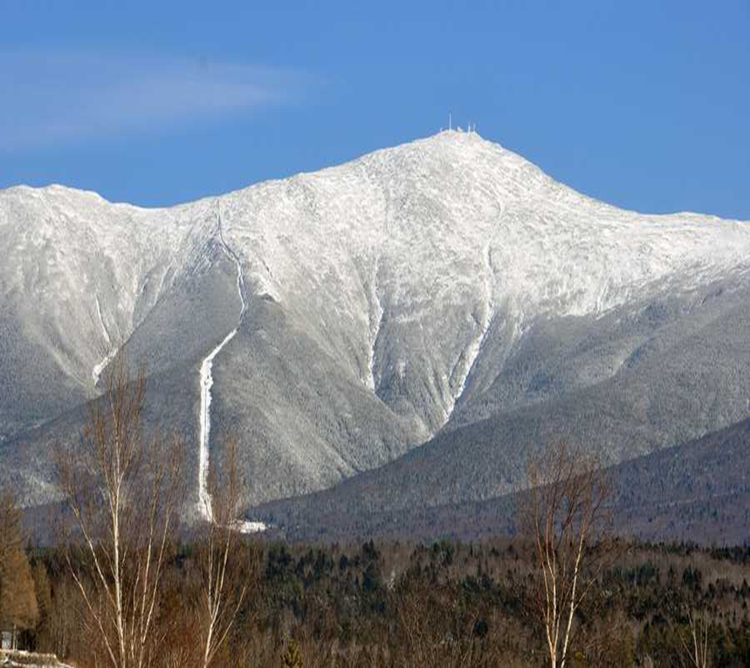
Monte Washington

Slide 38
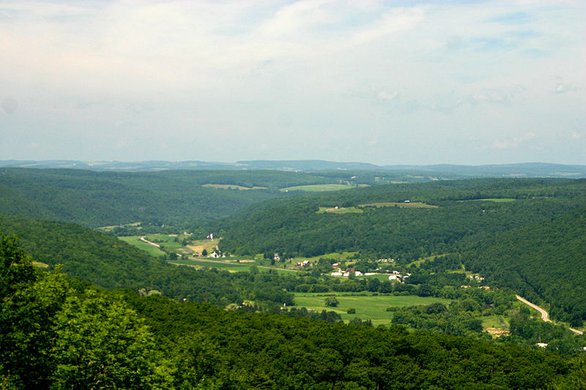
Apalaches del Sur
Tienen una estructura geológica mucho más compleja, predominio de montañas bajas, presencia de mesetas paralelas con estructura sinclinal y valles anticlinales.
Meseta de Allegheny

Slide 39
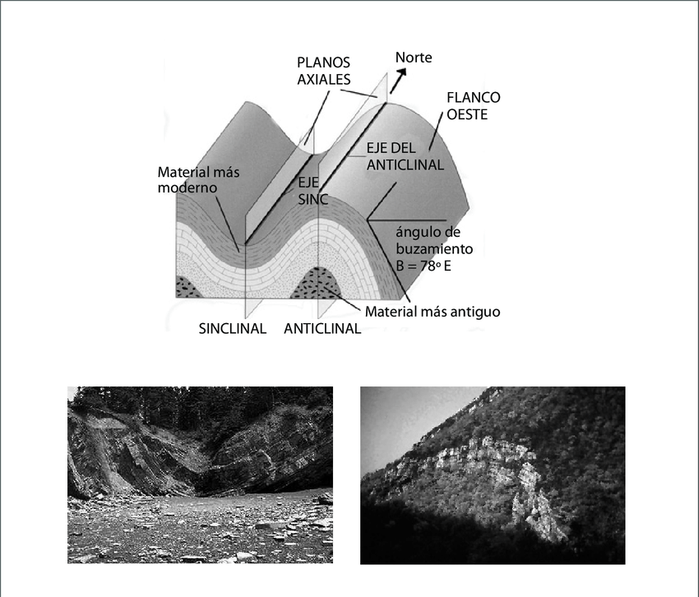

Slide 40
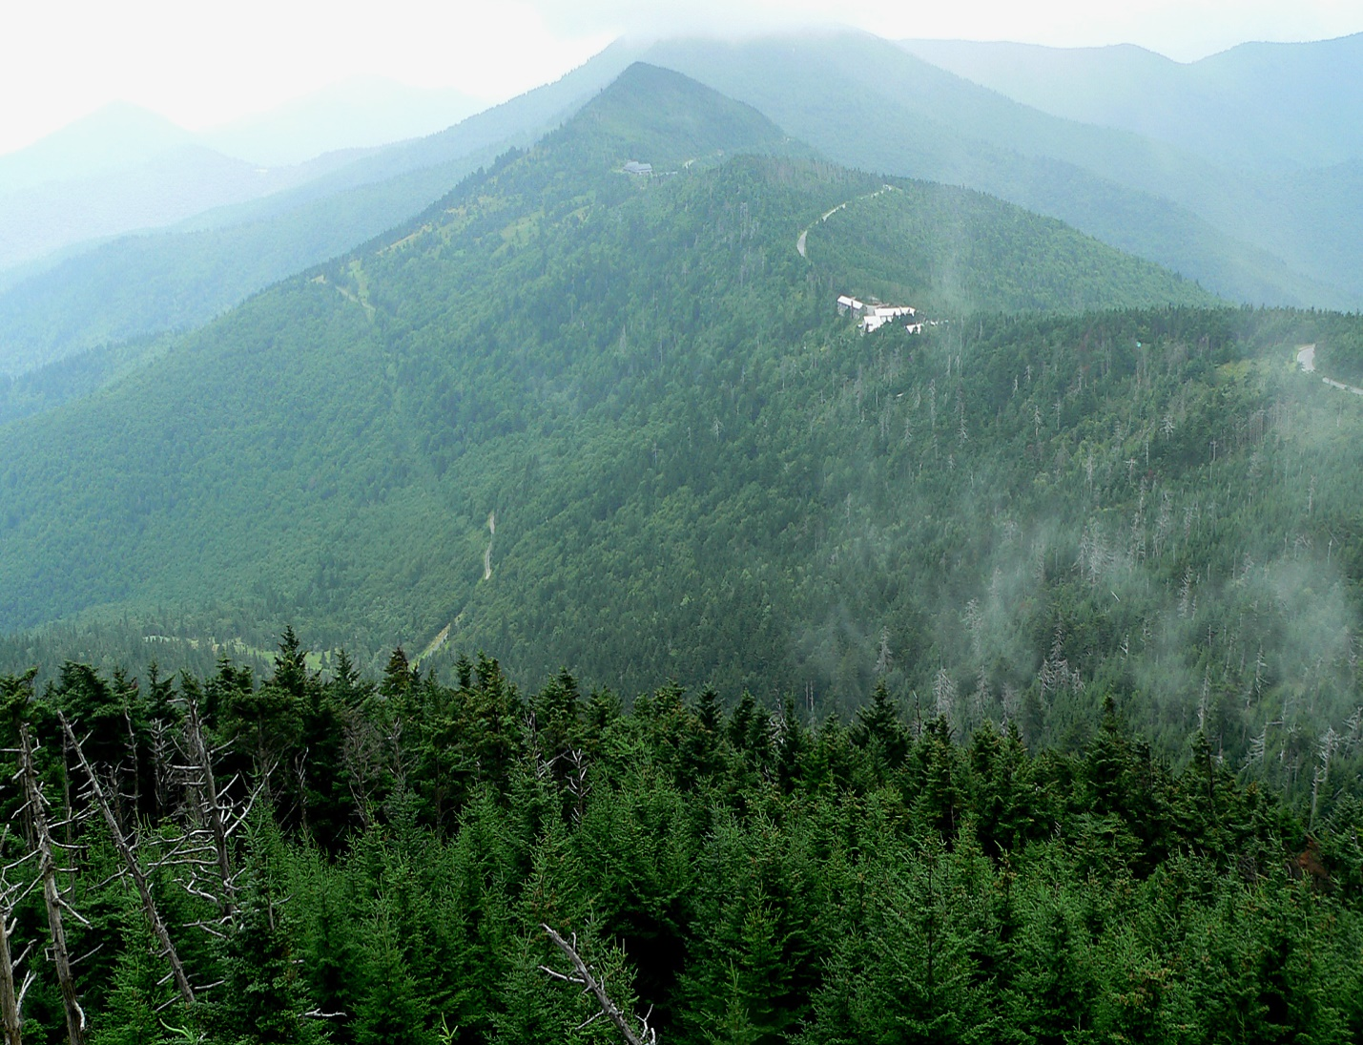
Apalaches del Sur
Presencia de montañas con picos asimétricos y laderas horizontales muy pendientes.
Monte Mitchell

Slide 41
Entre la Cordillera Norteamericana y los Apalaches y desde el océano Glacial Ártico hasta el Golfo de México, aparece una zona ininterrumpida de llanuras altas y bajas

Slide 42
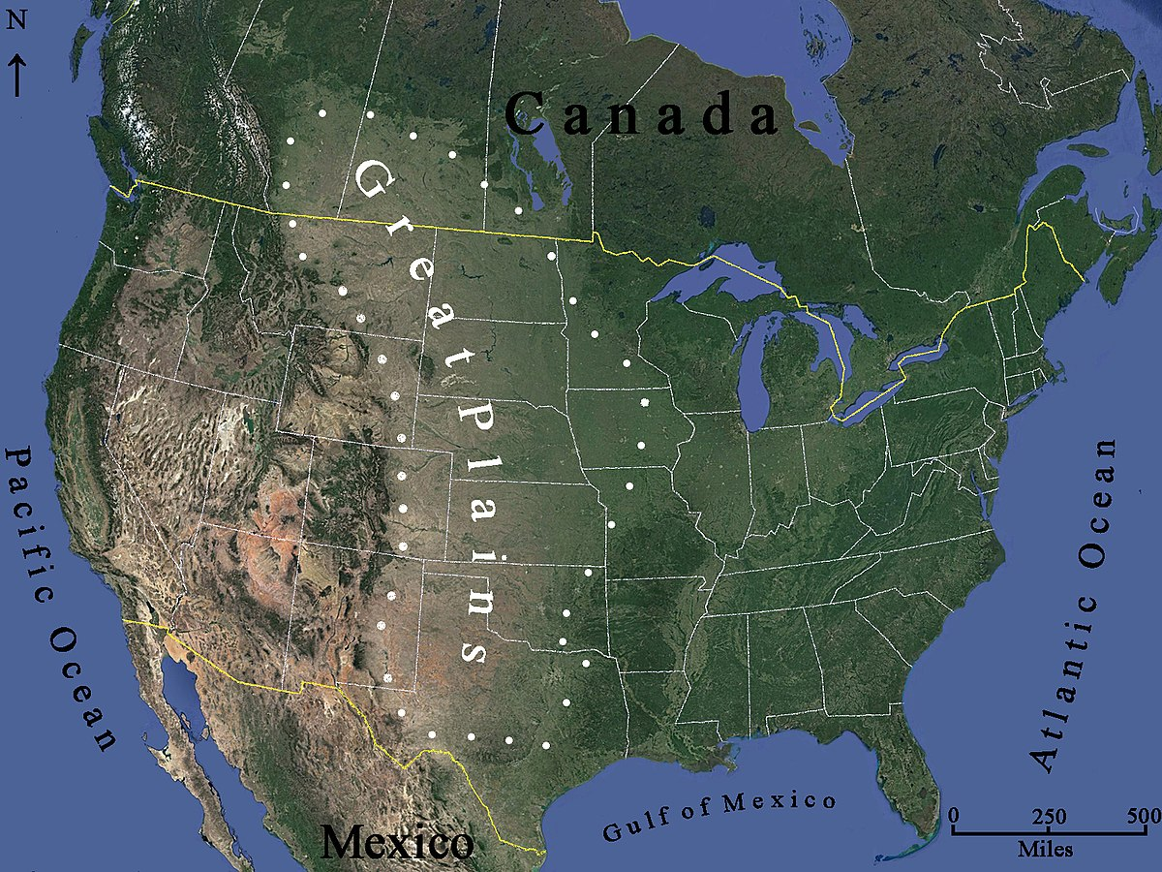
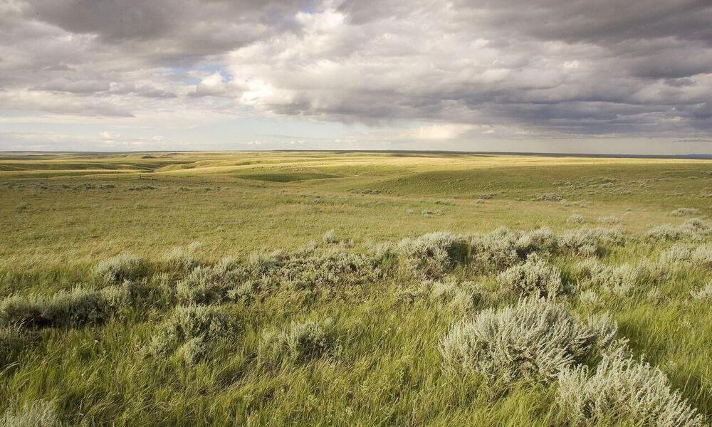
Los grandes llanos o llanuras centrales.
El territorio más bajo

Slide 43
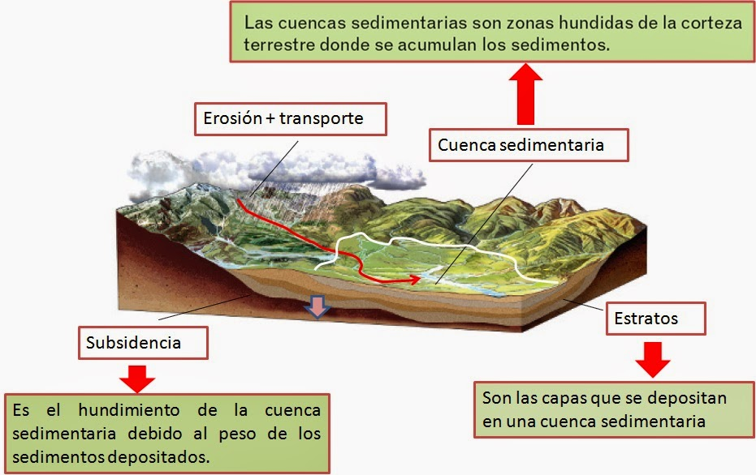
En los Grandes Llanos predominan morfoestructuras de llanuras bajas acumulativas, llanuras con estratos horizontales y llanuras con estratos oblicuos.

Slide 44
En resumen:
América del Norte se divide en cuatro grandes regiones:
El escudo canadiense o Laurentino
Los Apalaches
Las planicies interiores
La cordillera norteamericana

Slide 45
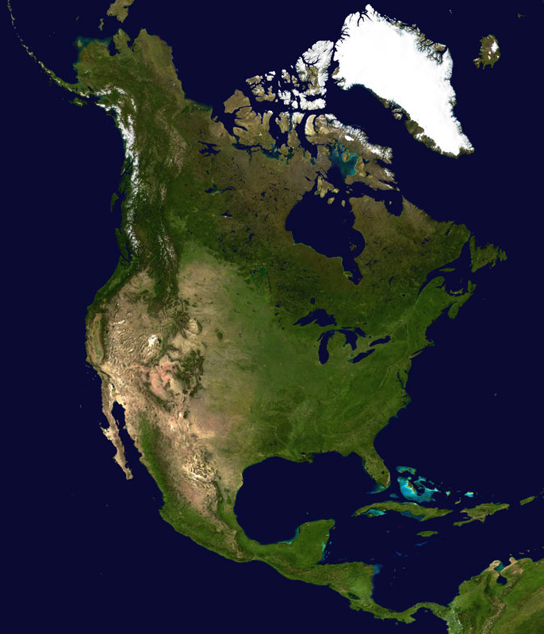
Relieve de América del Norte
El relieve de América del Norte comparado con el de otros continentes se diferencia por su disposición. La morfología de este continente presenta una orientación de norte a sur, en el sentido de los meridianos, rasgos característicos también de América del Sur.
N
S

